Slide 1
国家开发银行重庆市分行
征信宣传小贴士

Slide 2
1
助学贷款与征信关系
国家助学贷款信息将被记入个人征信报告；
助学贷款发放后，银行会将借款学生的个人基本信息、信贷信息报送到人民银行征信系统；
违约后，逾期信息在征信报告中有所体现。
贷款银行
征信系统

Slide 3
1
助学贷款与征信关系
助学贷款在个人信用报告中的体现
（1）个人信用报告将展示贷款情况（贷款日期、贷款银行、贷款金额、贷款期限、到期日期等）以及还款情况（逾期信息、还款信息等）；
（2）借款学生在校期间不用还款，“本月应还款”记为0；
（3）借款学生在校期间不用还款，“应还款日”在银行放款时记为银行第一次放款的日期，而后记为银行向征信系统报送数据月份的最后一天；
（4）借款学生在校期间不用还款，“最近一次还款日期”记为银行第一次放款的日期，毕业后开始还款时，报告中记为实际还款的日期。
助学贷款在个人信用报告中怎么体现呢？

Slide 4
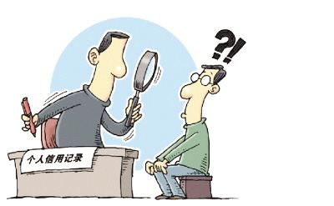
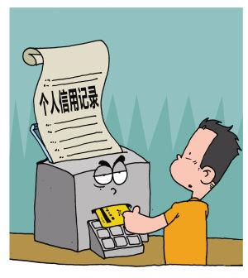
2
征信是什么
征信是依法采集、整理、保存、加工自然人、法人及其他组织的信用信息，并对外提供信用报告、信用评估、信用信息咨询等服务，帮助客户判断、控制信用风险，进行信用管理的活动。
征信记录了个人过去的信用行为，这些行为将影响个人未来的经济活动，体现在个人征信报告中，即人们常说的“信用记录”。

Slide 5
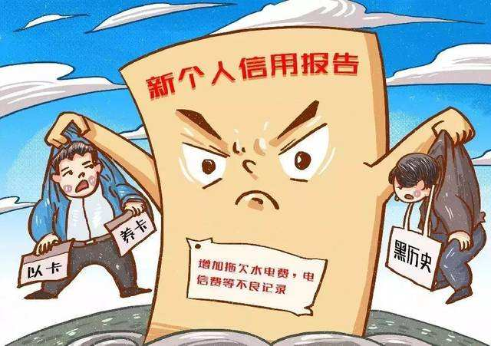
3
征信报告长啥样
个人信用报告内容
（1）基本信息：姓名、身份证号码、家庭住址、工作单位等；
（2）信息概要：信贷交易简明信息，数字解读可反比提示违约可能性；
（3）信贷信息明细：个人贷款信息（金额、期限、还款记录等），信用卡信息（授信额度、还款记录等）；
（4）非信贷交易信息：电信、水电业务并入征信；
（5）公共信息：法院信息、税收信息、行政执法等公共部分履职产生信息及社保公积金信息。
（6）本人声明：本人对声明负责；
（7）异议标注：发现异议，可以申诉；
（8）查询信息：过去2年内，何人何时什么原因查询过您的信用报告。
Q：那如何查询个人征信呢？
（1）输入网址：
https://ipcrs.pbccrc.org.cn/
根据系统提示注册并登陆后即可查询；
（2）前往各大商业银行的自助问询机即可查询。

Slide 6
4
征信违约后果
哪些行为属于违约行为
（1）毕业前未选择任何一种还款方式（提前还款、签订还款协议、签订展期协议）；
（2）未按还款协议的约定及时、足额归还贷款本金或利息；
（3）未支付完国家助学贷款本金及利息就停止还款。
失约惩戒
未按照贷款合同约定按时还款的，根据逾期金额和天数计收罚息（为正常借款利率的130%）；
失信惩戒
按照国家相关规定，国开行将对多次逾期、恶意拖欠贷款的借款学生采取严厉措施。
违约了会怎样？

Slide 7
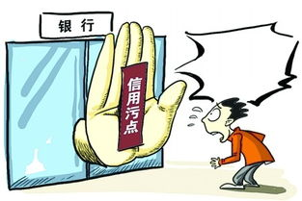
4
征信违约后果
严厉措施包括但不限于：
（1）将违约学生信息及共同借款人信息载入人民银行个人征信系统。将限制学生及共同借款人的个人信用卡、购房、购车贷款等几乎所有与金融机构有关的金融产品申请与使用；
（2）将违约学生信息载入毕业生学历查询系统，并向违约学生及共同借款人就业单位通报违约情况；
（3）违约情节严重的贷款人还将承担相关法律责任。
征信对其他方面也会产生严重影响！
已有部分省市在录用公务员、招聘事业单位工作人员时，将查询个人信用报告作为一个重要的考察环节；
企业在招聘财务、高级管理人员等重要职位的人员时，也越来越越注重查看求职者的个人信用报告；
申请创业贷款、开业贷款、小额信贷等金融创新产品，申请这些贷款的一个重要前提就是创业学生及其他申请者要有良好的信用记录。

Slide 8
5
保护好征信，我们需要
树立良好的信用意识
（1）树立牢固的信用意识；
（2）培养良好的信用习惯；
（3）学习必要的信用知识；
（4）妥善保管身份证件及复印件，对外提供身份证复印件要注明用途；
（5）保管好信用报告，不随意乱放，不提供给他人使用；
（6）保管好互联网查询信用报告的用户名、密码。
及时还款，避免逾期
（1）保持与银行的联系，及时还款；
（2）记好日期，足额还款；
（3）量入为出，切勿过度负债；
（4）信息有变及时通知银行，不当信用失联客户；
（5）谨慎选择还款方式，钱到账户，才算真正还款；
（6）发生逾期，立即还款。

Slide 9
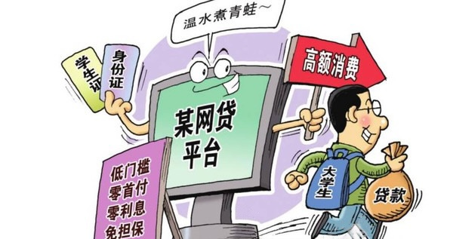
6
谨防校园贷，网络贷！
校园贷是什么
校园贷，又称校园网贷，是专门针对大学生的一种借贷金融服务，打着申请便利、手续简单、放款迅速的旗号，吸引学生借款。
校园贷的形式
校园贷的套路很多，包括“培训贷”、“消费贷”、“美容贷”、“刷单贷”、“回租贷”等。
校园贷十分危险！
可能会造成信息泄露的风险；
养成入少出多的不良习惯；
发生盲目攀比的行为；
产生人身威胁。
不需要面签；
不需要担保；
不控制用途；
门槛超低，贷款超快，只需身份信息。
如何识别很重要！

Slide 10
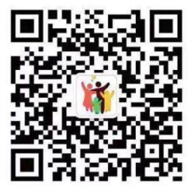
每年开学季有一些不法分子假借教育部门、银行的名义，以各种借口向大学生们进行金融诈骗，望同学们提高警惕；各种各样的校园贷款网络借款平台也极具危险性，且大部分都是非法高利贷机构，请各位同学树立正确的消费观和投资观，量入而出，合理规划开销。
正规途径申请国家助学贷款，请点击下方网址：
https://www.csls.cdb.com.cn/
扫一扫“征信小助手”二维码，解读您最关心的征信问题！
微信号：zgzxxzs

